Slide 1

Реляционные модели
16 баллов
за конспект

Slide 2
Цель: иметь общее представление о реляционных моделях, уметь создавать реляционные модели в соответствии с предъявляемыми требованиями.

Slide 3
Задачи:
Узнать основные понятия.
Научиться формализировать информацию.
Работать самостоятельно с использованием материала в учебнике.
Освоить принцип работы в программе Access.

Slide 4
Оценка за работу на уроке конспект 13 баллов самостоятельная работа 3 балла 16 – 14 баллов «5» 13 – 11 баллов «4» 10 – 8 баллов «3» Работа выполняется по учебнику Информатика и ИКТ 10 класс Гейн А.Г.

Slide 5
Системы искусственного интеллекта – это информация об объектах, процессах и явлениях, с которыми предстоит работать пользователю ПК.

Slide 6
Базы данных (БД) Системы управления базами данных (СУБД) Важные составляющие информационных систем!

Slide 7


Базы данных
?
?
Иерар-хичес-кие
Реляци-
онные
Сете-
вые

Slide 8
Реляционная модель relation – отношение Идея создания реляционной модели была предложена американским ученым в 1970 году.

Slide 9
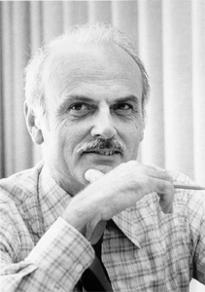
Доктор Э.Ф.Коддом из компании IBM

Slide 10
Модель - это, прежде всего, правила, по которым создаются базы данных. Правило реляционной модели Любая база данных - это таблица или ряд нескольких связанных друг с другом таблиц (насколько таблиц).

Slide 11
Реляционная таблица представляет собой двумерный массив Свойства: 1. элемент таблицы - один элемент данных; 2. все столбцы в таблице однородные, имеют одинаковый тип (числовой, символьный или другой) и длину; 3. каждый столбец имеет уникальное имя; 4. одинаковые строки в таблице отсутствуют; 5. порядок следования строк и столбцов может быть произвольным.

Slide 12
Реляционный подход – вся информация об объектах представлена в виде отношений и связанных между собой характеристик изучаемых объектах.

Slide 13
Примеры: Дрозд – это птица Петр – отец Павла Васе нравится Аня Прямые a, b, c пересекаются в одной точке… В этих отношениях могут находиться разнообразные объекты.

Slide 14
Имя отношения _______ Аргументы отношения ____ Арность (количество аргументов) ___ взять (x, y, z) Бинарное – двуместное Тринарное – трехместное Страница учебника 162 примеры записать примеры в тетрадь!

Slide 15
Атрибут отношения – Имя аргумента

Slide 16
Реляционная модель обычно представлена в виде таблицы. Строка (запись) – набор значений аргументов, находящихся в отношении. Столбец (поле) – перечень значений соответствующего атрибута.

Slide 17
Отсутствие жесткой зависимости между параметрами, указывающей на наличие связей между значениями все равно является отношением!

Slide 18
Страница 164 задание 4 выполнить самостоятельно! а) … б) … в) … г) …
2 балла

Slide 19
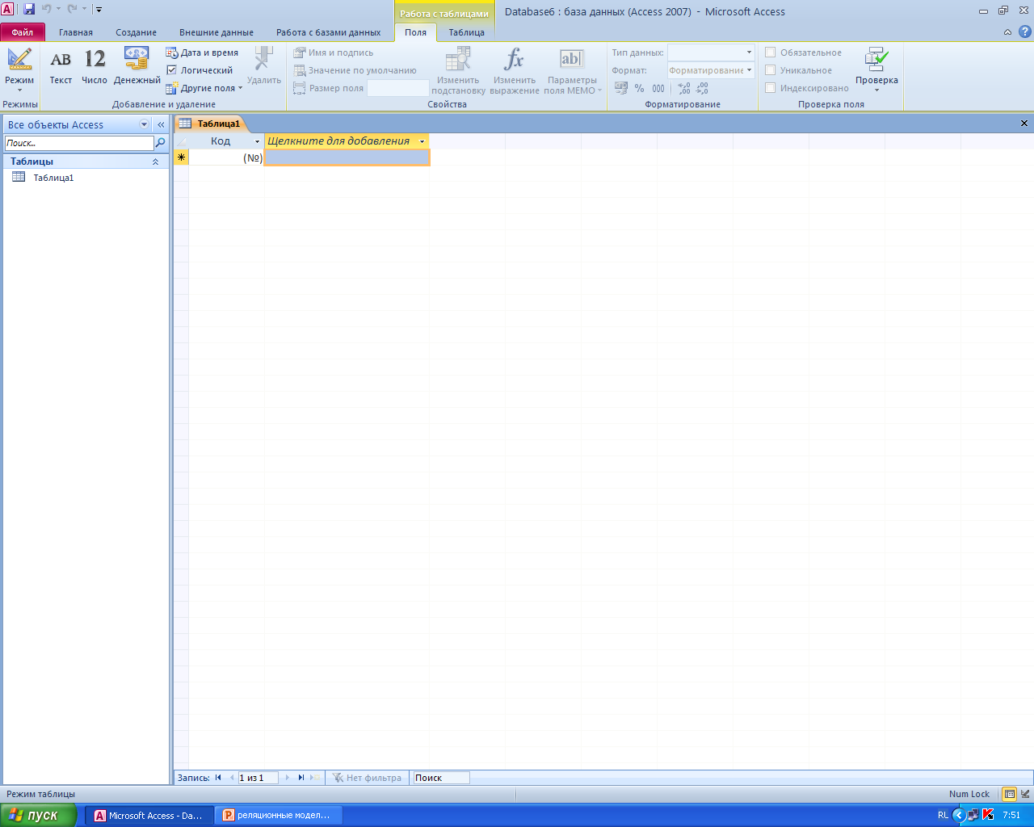
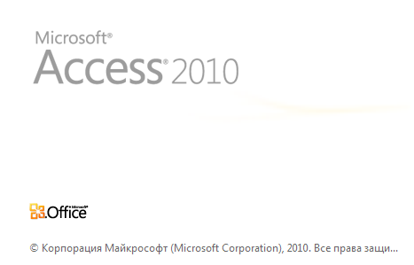
Интерфейс программы
Access

Slide 20
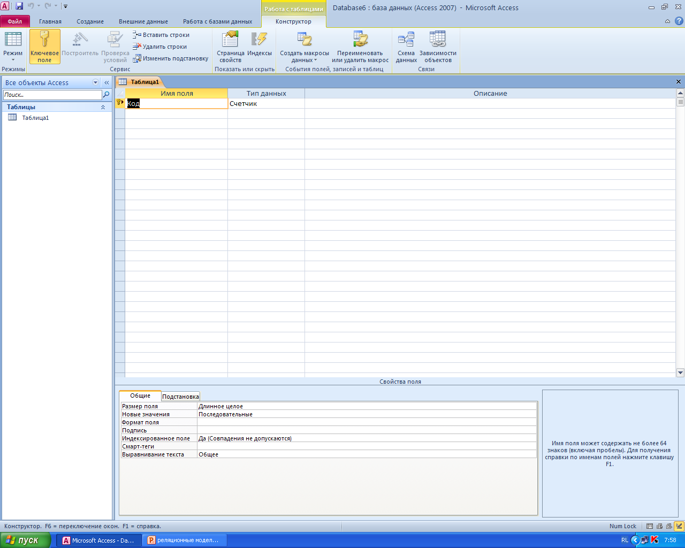
Режим конструктор
В программе Access

Slide 21
Объекты базы данных
Access:
Таблицы, Запросы,
Отчеты, формы, макросы.

Slide 22
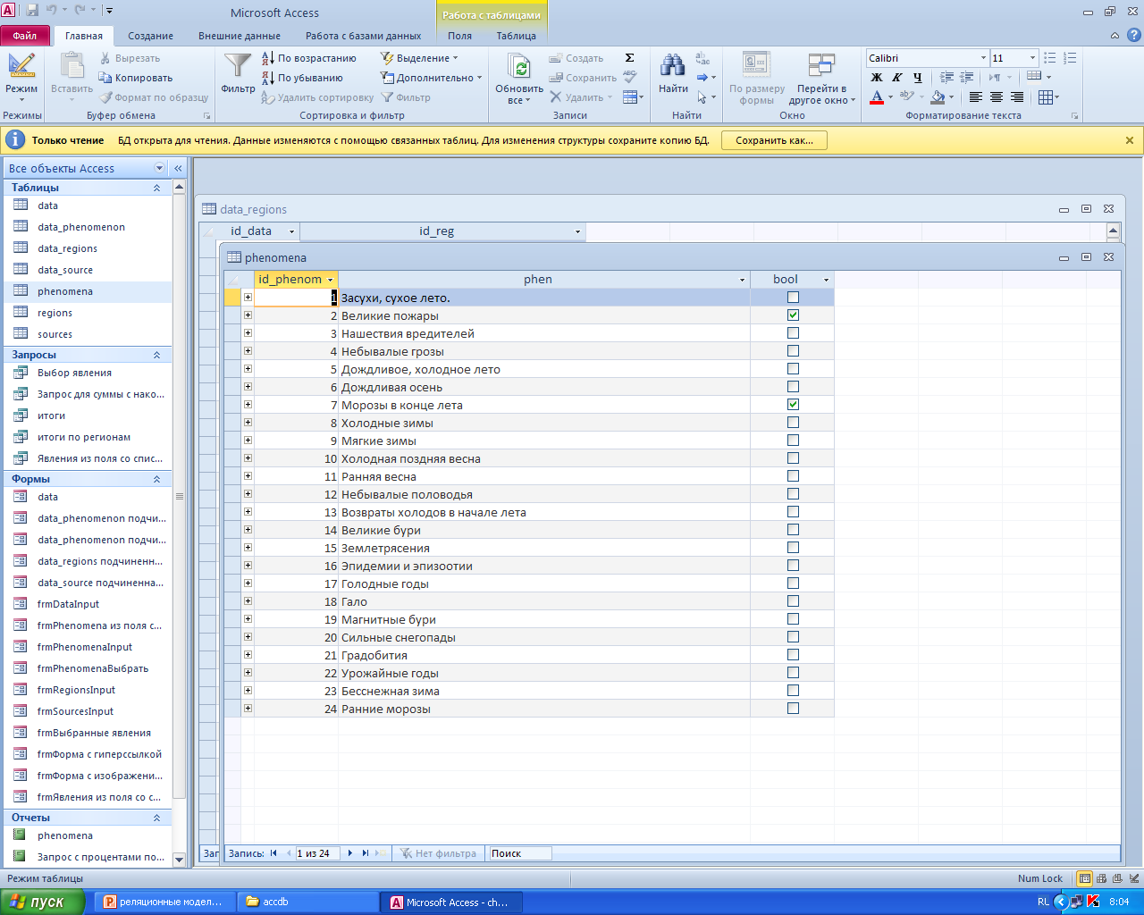
Пример Таблицы

Slide 23
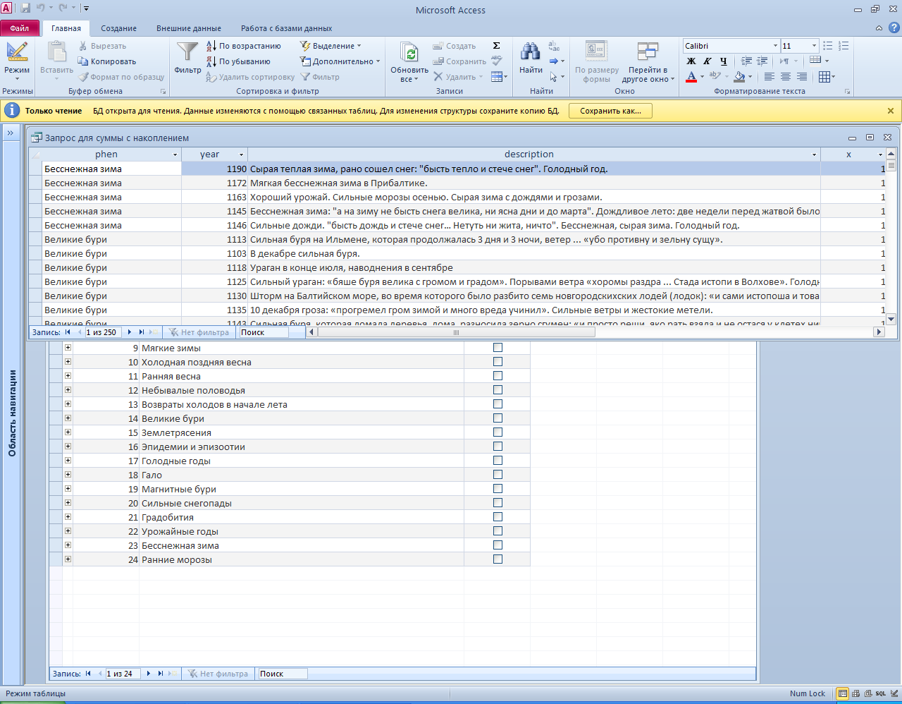
Пример Запроса

Slide 24
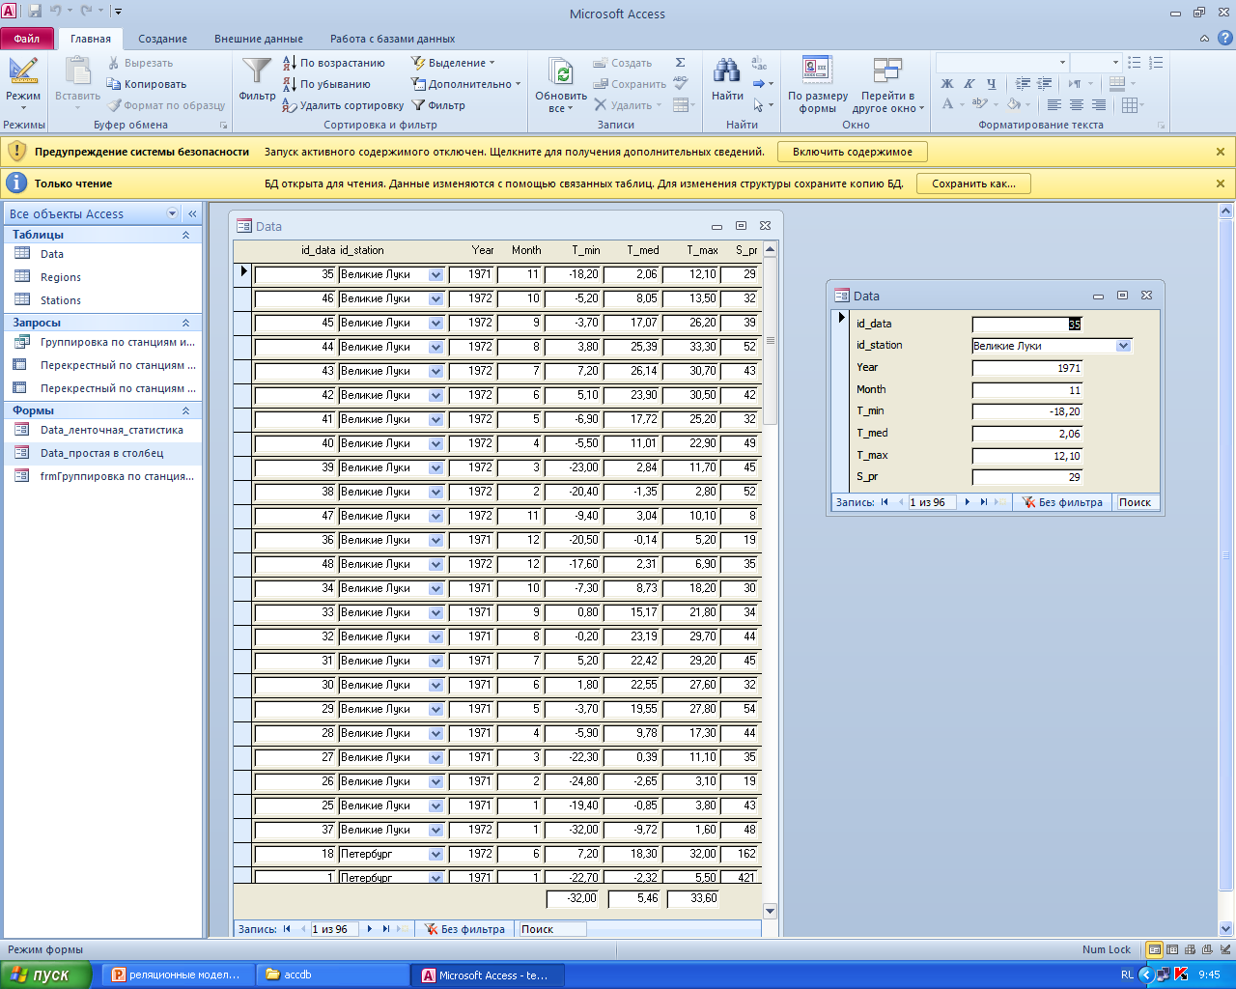
Пример форм

Slide 25
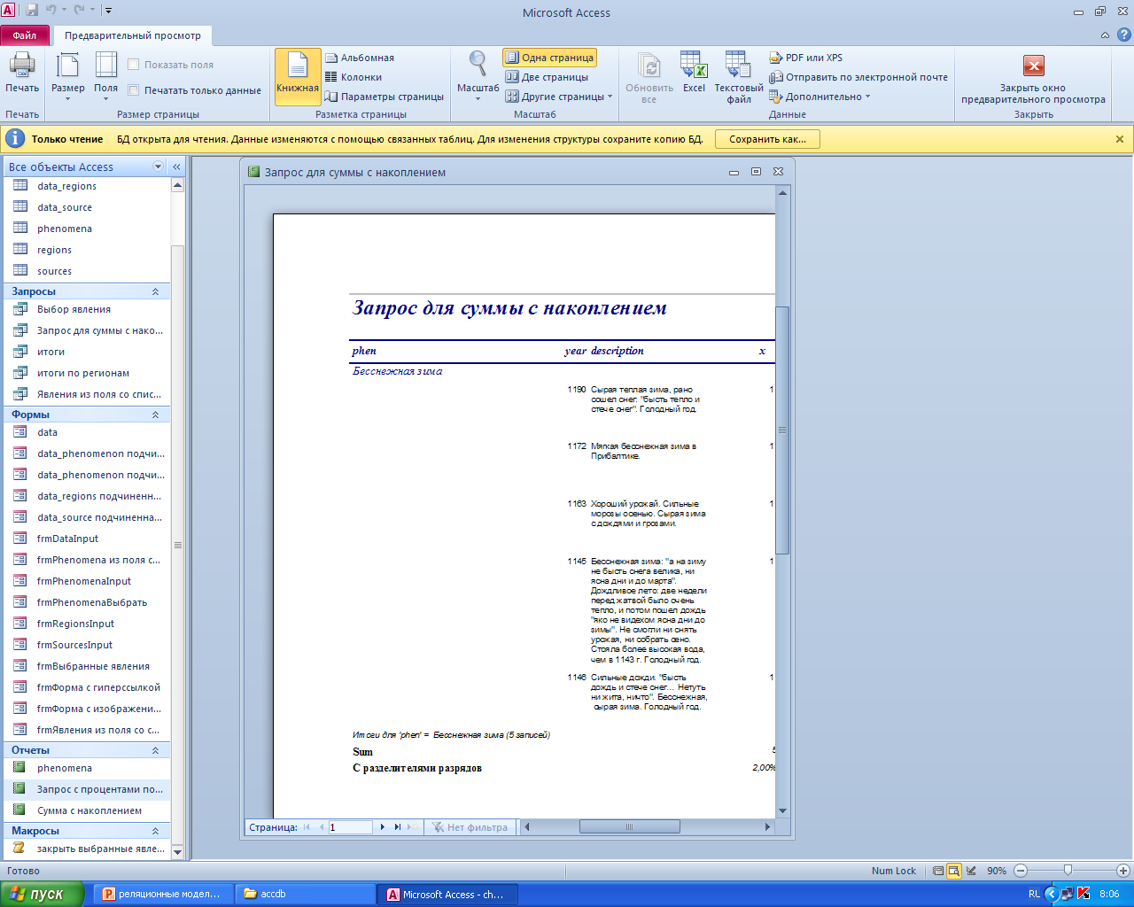
Пример Отчета

Slide 26
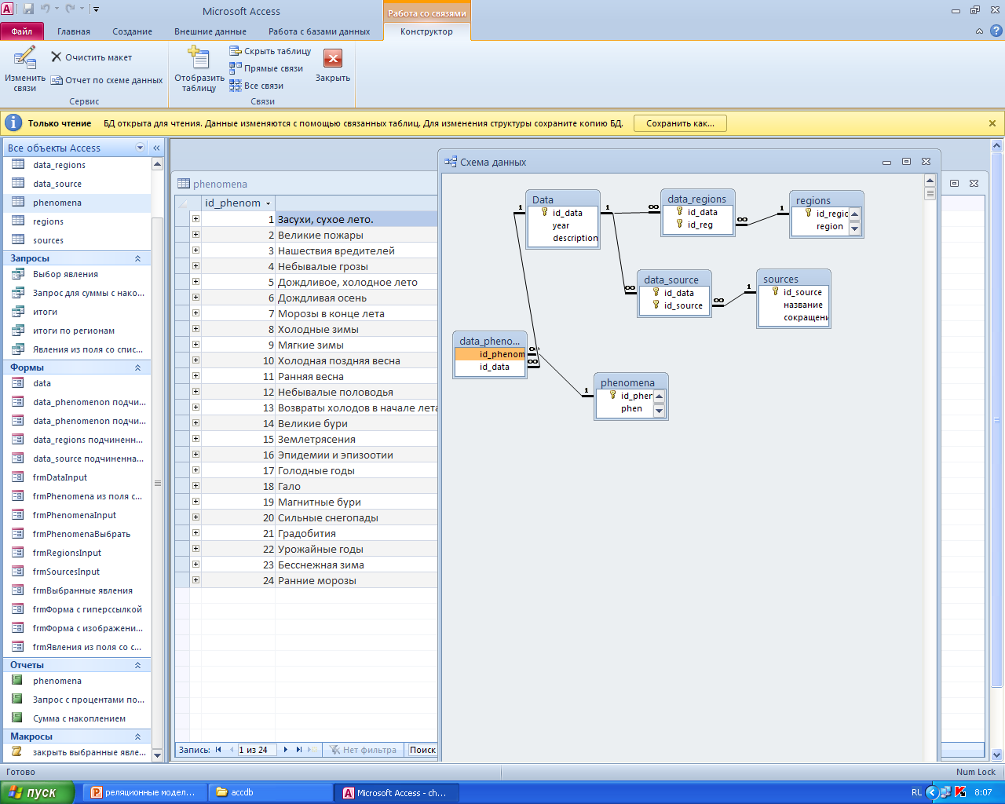
Пример схемы данных

Slide 27
Лабораторная работа 21 страница 257 1) Создать базы данных используя конструктор. 2) Создать связь между таблицами. 3) Создать запрос. 4) Создать форму. 5) Создать макрос.
итого 5 баллов

